Slide 1

국립한경대학교 컴퓨터웹정보학과
: Mobile phone program mark
HK
마스터 제목 스타일 편집
HK 현금영수증

Slide 2
contents
01
현금영수증이란?
02
현금영수증 의무발행 업종
03
기존현금영수증 발행
04
개선된 현금영수증
05
메인 화면` 발행 화면 결과 화면

Slide 3
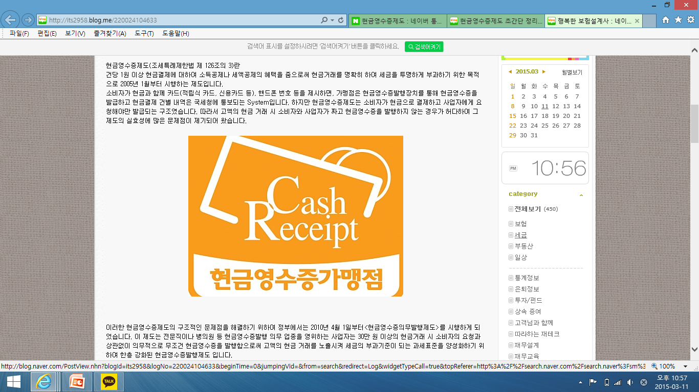
1 : 현금영수증제도(조세특례제한법 제 126조의3)란
현금거래를 명확히 하여 세금을 투명하게 부과
2005년1월부터 시행
현금영수증을 발급
소비자가 현금,카드 제출 핸드폰 번호 등 발행

Slide 4
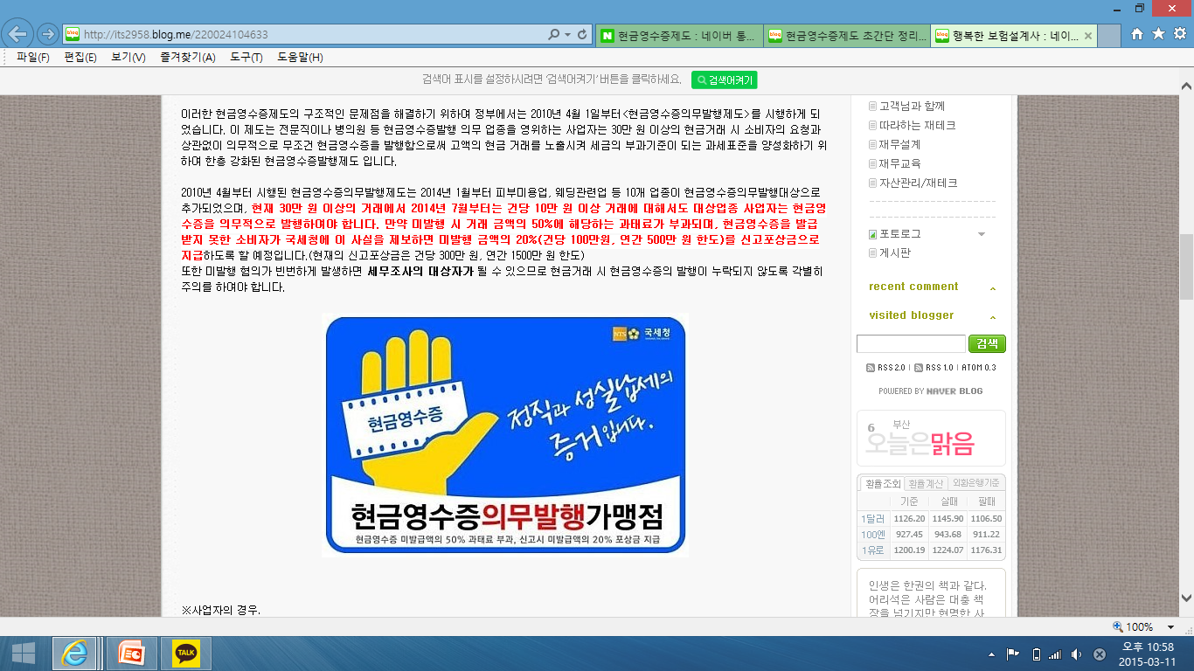
2 : 현금영수증 의무발행 업종
사업서비스
변호사업건축업
공인회계사업
보건업
종합병원한방병원 기타의원
교육서비스업
예식장장례식
부동산등

Slide 5
2 : 현금영수증 미발행시
현금영수증 미발급의 50% 과태료 부과
신고시 미발급액의 20% 포상금 지급

Slide 6





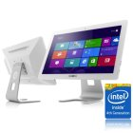

3 : 기존 현금영수증 발행

Slide 7
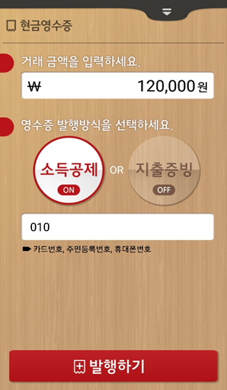
3 : 기존 현금영수증 발행 (핸드폰)

Slide 8
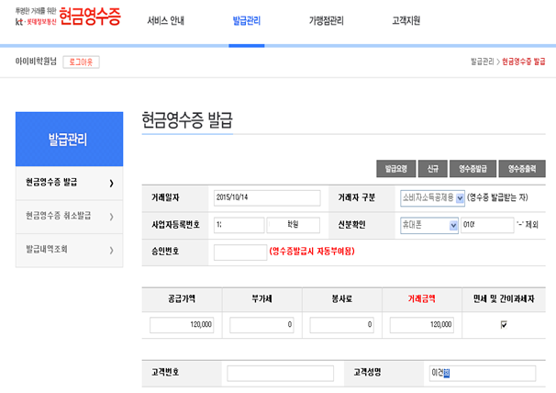
3 : 기존 현금영수증 발행 (PC)

Slide 9
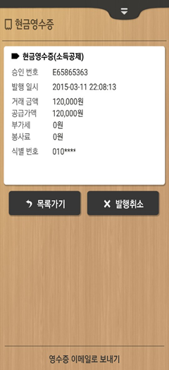
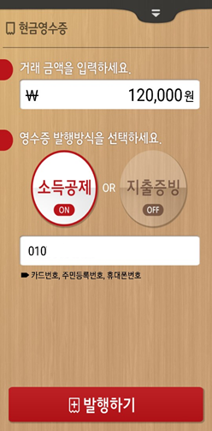
3 : 기존 현금영수증 발행(페이앳)
앱실행
수동
입력
핸드폰번호
금액

Slide 10
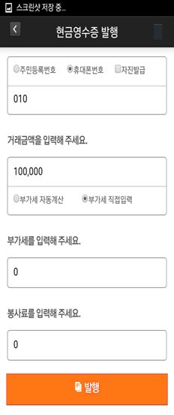
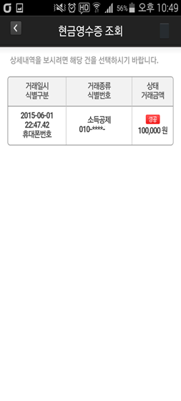
3 : 기존 현금영수증 발행 (이지체크)
앱실행
수동
입력
핸드폰번호
금액

Slide 11
개선된 현금영수증
국립한경대학교 컴퓨터웹정보학과
: Mobile phone program mark
HK
HK 현금영수증

Slide 12
4 : Mobile phone program mark
HK

Slide 13
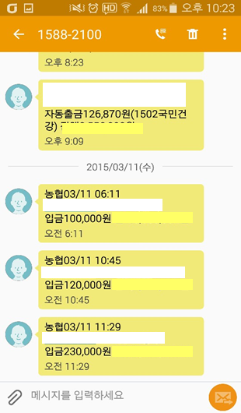
4 : HK 현금영수증 발행
문자
알림음
수입
발생

Slide 14
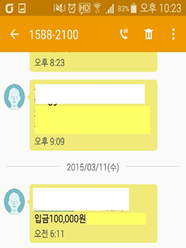
4 : HK 현금영수증 발행
금액
핸드폰번호
텍스트
복사
바로발행
문자
에서

Slide 15
`
HK현금영수증 》
5 : 메인화면
HK현금영수증으로
편리하게 발행하세요!
HK
상세보기
발행
회원정보수정
\
공지사항
조회 및 취소

Slide 16
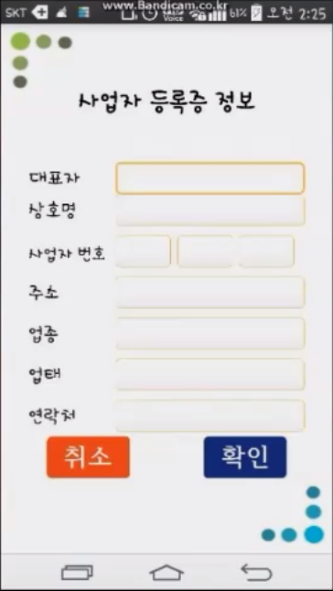
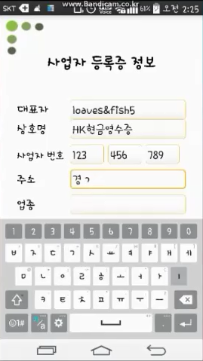
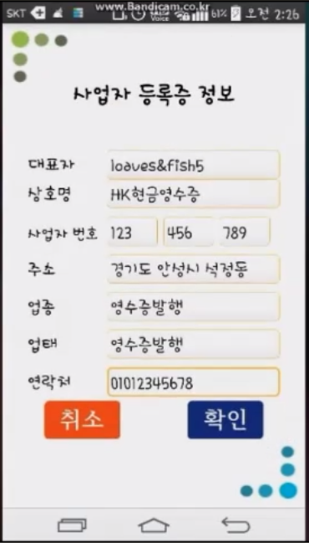
5 : 메인화면 ( 초기 사업자 등록 )

Slide 17
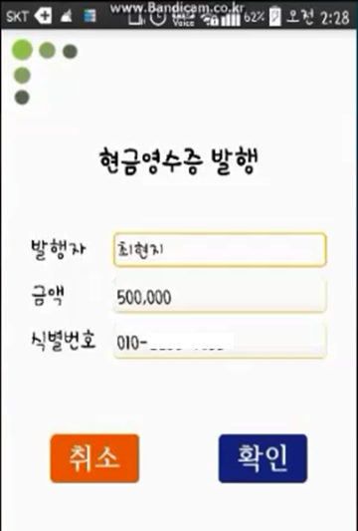
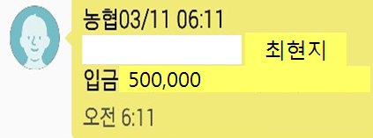
5 : HK 현금영수증 자동발행실행
자동실행

Slide 18
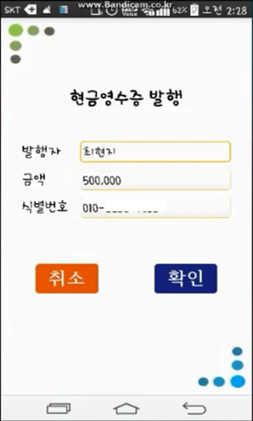
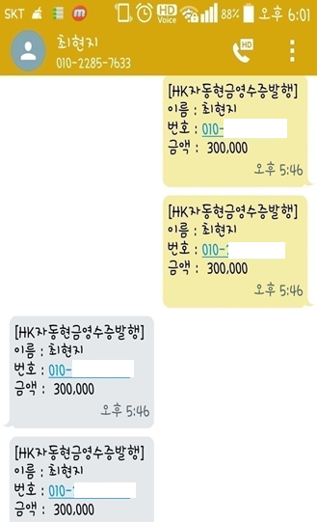
5 : HK 현금영수증 결과화면

Slide 19
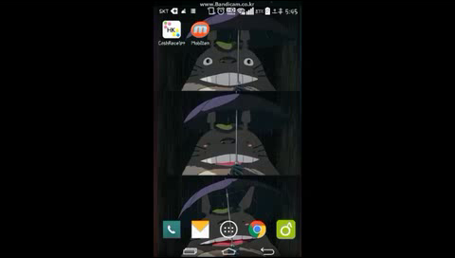
5 : HK 자동현금영수증어플 시연동영상

Slide 20

마스터 제목 스타일 편집
감사합니다.
∨

